Slide 1

Interação 2
INTEGRANTES:
Carlos Vinicius
Felipe Silva
Felipe Augusto
Gabriel Sales
Genilson
Guilherme Dourado
Matheus Oliveira
Vinicius Bueno
“Mais importante que as riquezas naturais são as riquezas artificiais da educação e tecnologia.”
Roberto Campos

Slide 2

Atualizações Realizadas

Slide 3
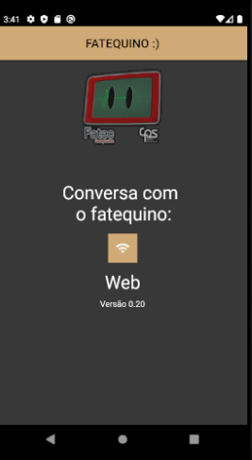
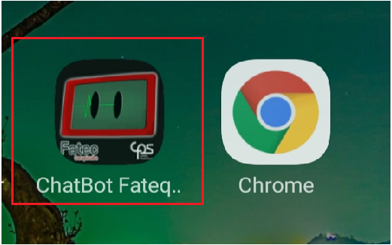
Identidade Visual da Aplicação

Slide 4
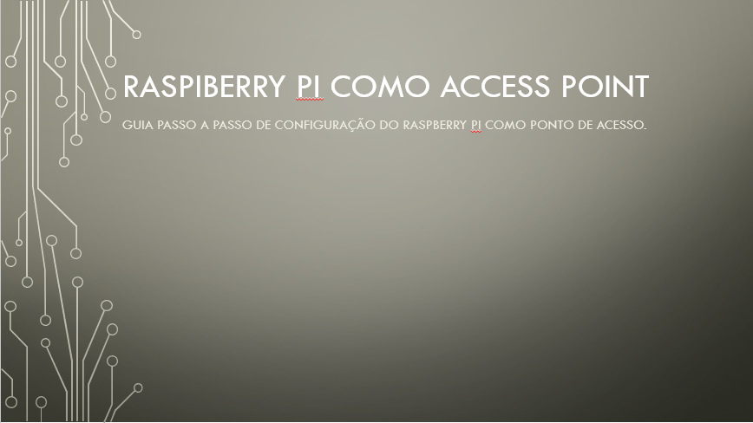
Manual de Configuração do Raspberry como Ponto de Acesso

Slide 5
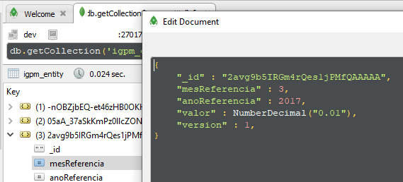
Banco de Dados NoSQL
Coleções de Documentos;
Atributos dinâmicos;
Facilidade de desenvolvimento;

Slide 6
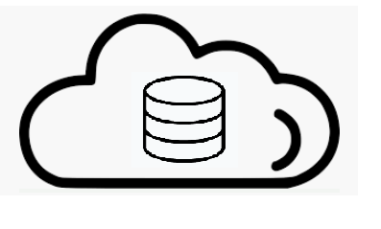
Soluções para MongoDB - Cloud
Disponibilidade;
Ferramentas para análise de padrões e tendências;
Monitoramento;
Escalabilidade;
Integração com API REST;

Slide 7
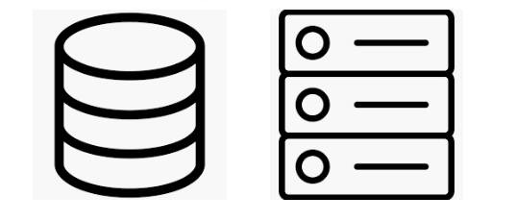
Soluções para MongoDB – On-Premisses
Infraestrutura do usuário;
Maior controle sobre os dados;
Ferramentas para análise de visualização de dados;
Integração com através de configuração de conexão;

Slide 8
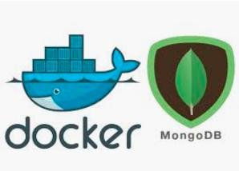
Soluções para MongoDB - Docker
Infraestrutura do usuário;
Maior controle sobre os dados;
Integração com através de configuração de conexão;
Abstração da infraestrutura;

Slide 9

Docker
Infraestrutura abstraída;
Imagens;
Contêineres;

Slide 10
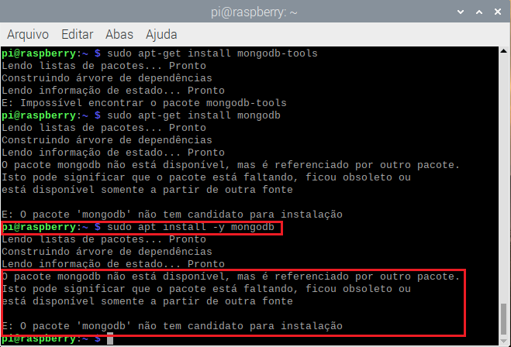
Criação de instância MongoDB
Falha na instalação usando gerenciador de pacotes do Linux:

Slide 11
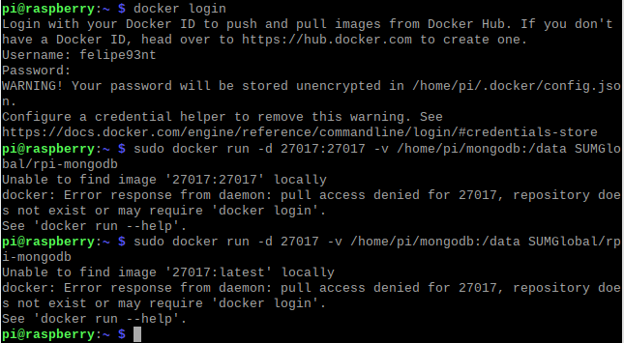
Criação de instância MongoDB
Sem imagens oficiais para MongoDB usando arquitetura ARM;
Imagens criadas pela comunidade desatualizadas e sem muito suporte;

